Slide 1
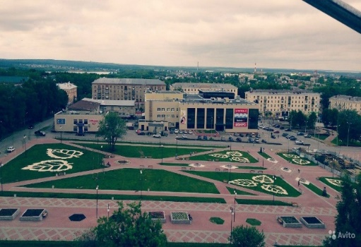
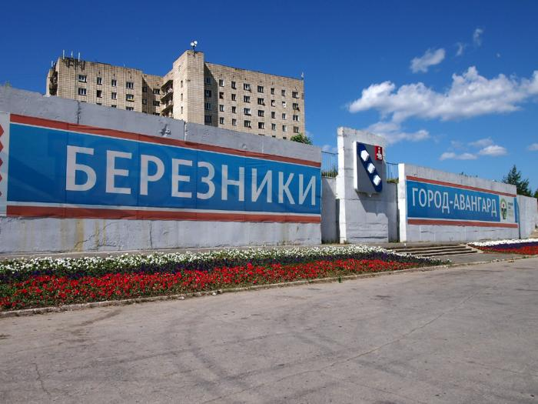
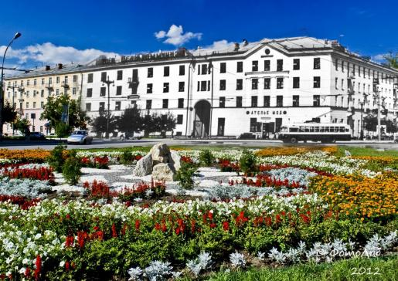
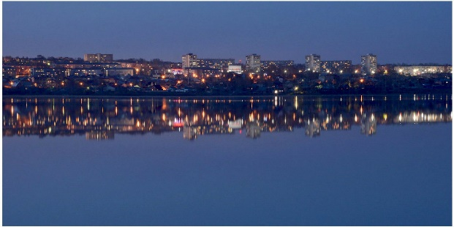
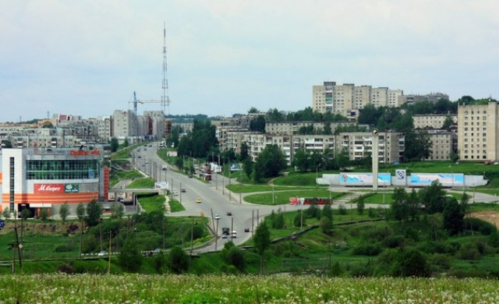
Станция «Геральдика Пермского края»
МАОУ «Школа «7»
Педагоги: Холстинина Любовь Владимировна
Малютина Елена Владимировна

Slide 2
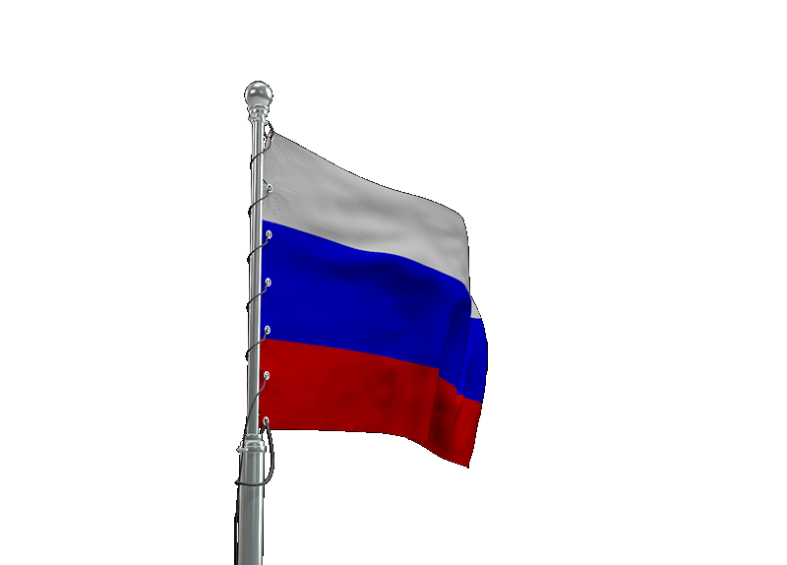
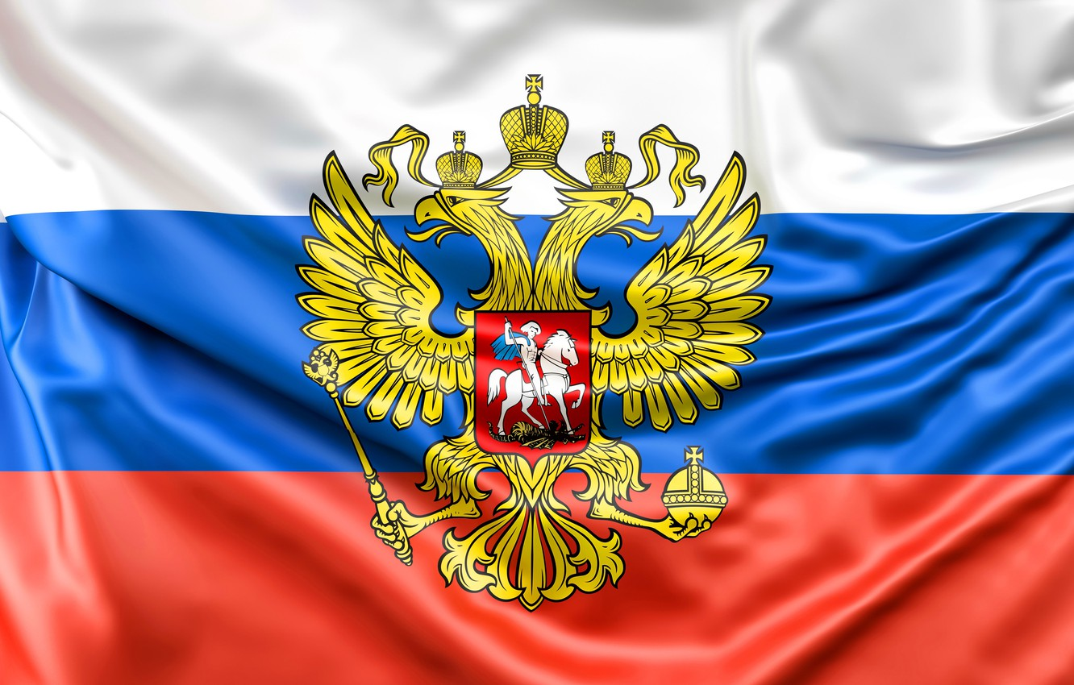
Геральдика России
Геральдика Пермского края
Белый цвет – берёзка,
Синий - неба цвет,
Красная полоска -
Утренний рассвет.
Красный цвет символизирует энергию, силу, мужество, любовь и кровь, пролитую за Отечество. Синий – цвет веры и верности, постоянства и честности. Белый цвет означает мир, совершенство, благородство и открытость.

Slide 3
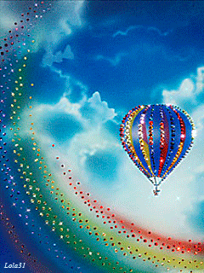
Геральдика Пермского края

Slide 4
Геральдика пермского края
ФЛАГ ПЕРМСКОГО КРАЯ

Slide 5
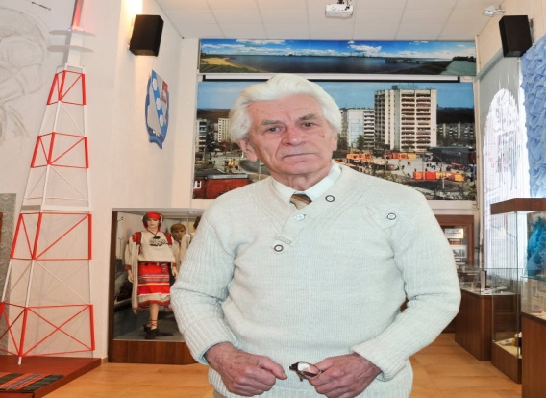
Геральдика Пермского края (Герб г. Березники)
Кто был автором герба? Как происходил выбор элементов герба?
Создание герба – дело чрезвычайно трудное. Герб – это многозначительный символ, в котором сочетается торжественность, монументальность и вместе с тем лаконичность.
Березниковцы знают автора герба – Владимира Павловича Шеку, он работал над гербом с 1973 по 1981 г.
Символы для включения их в герб: три серебряных кристалла, серебряный щит и отвлеченная лазоревая перевязь.
Это символ неразрывности прошлого, настоящего и будущего города, его истоки, связанные с добычей соли. В лазурной перевязи можно увидеть воды древнего Пермского моря, которые и породили мощные солевые пласты Верхнекамского месторождения солей, но в основной подаче смысла – это Кама – главная водная артерия города, по которой сплавлялись некогда караваны груженые пермской солью. Серебряный цвет щита долго вынашивался автором. В нём он соединил несколько символов: «инь» и «ян» города берёз, слияние белого искристого снега с серым зимним небом. Верхний угол герба – «вольную часть», автор украсил гербом Перми, символизируя принадлежность города к Пермской области.

Slide 6
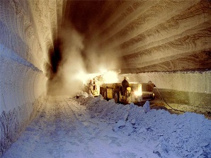
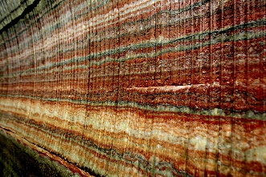
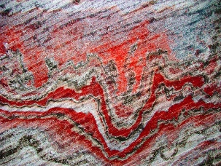
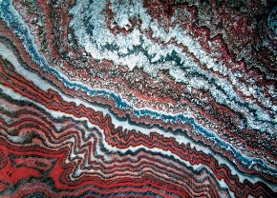
Геральдика Пермского края
Флаг города Березники
Флаг утверждён 28 апреля 1998 года^{[1} Флаг города имеет вид полотнища, разделённого на 3 горизонтальные полосы: ярко-голубую (центральную) и две белых.
На фоне центральной полосы располагаются три камня. Символы - Ярко-голубая полоса — символ великой реки Камы, на берегах которой расположен город. На фоне полосы — три серебристого цвета кристалла сильвина — минерала, символизирующего главный источник богатства березниковских недр.

Slide 7
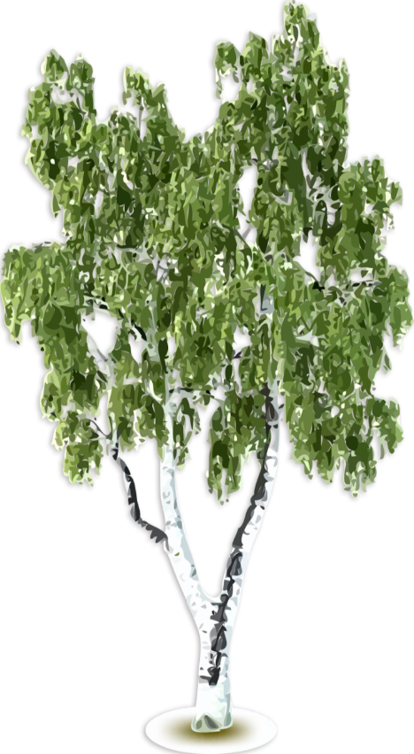
Геральдика Пермского края
О. Меньшикова
Уральский калий,
Каменная соль,
Рисунок линий -
На земных ладонях
В них сила жизни,
Жажда воли,
И пот людской и боль…
Века впечатаны в кристалл,
И человек читает повесть,
И ощущает соль как совесть,
Как край родной – Урал!
Спасибо за внимание.
До новых встреч!

Slide 8
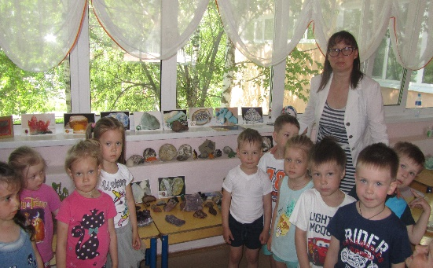
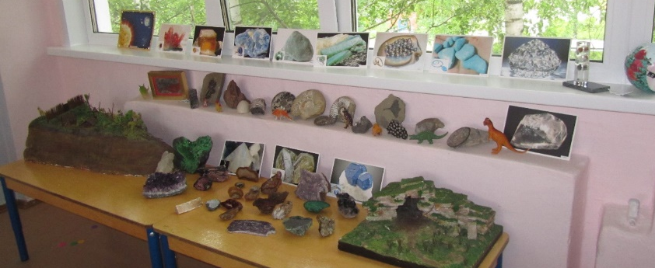
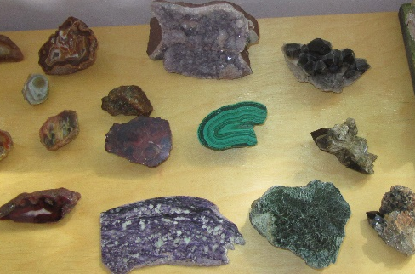
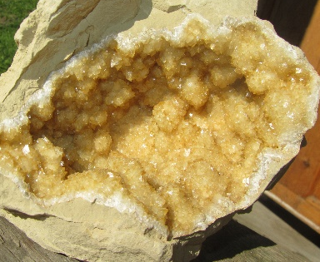
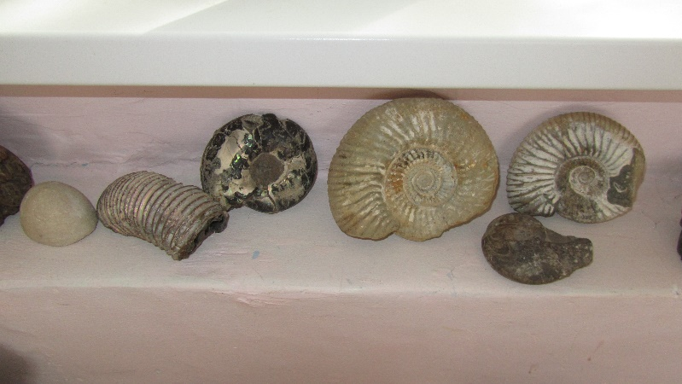
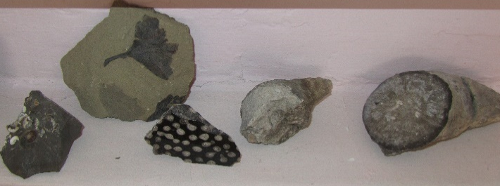
Музей в МАОУ «Колодец времени»
выставка минералов, ископаемых Пермского моря»
Цель: расширение знаний школьников начальных класов о богатствах родного края;
обогащение знаний детей об окружающем мире, знакомство с краеведением.

